Slide 2
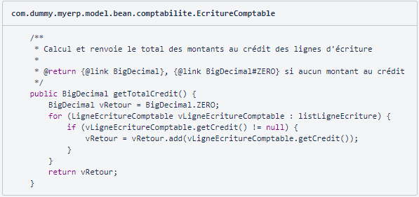
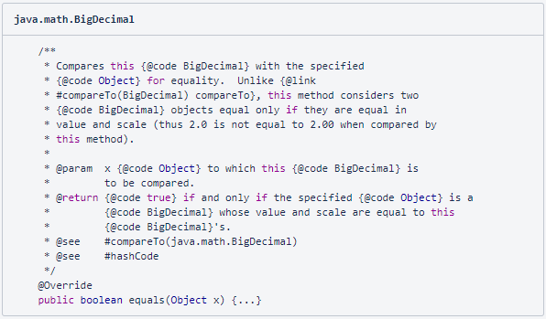
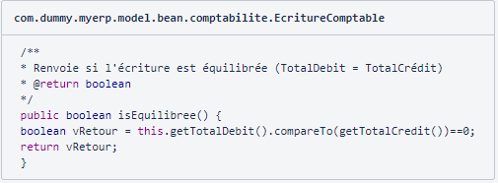
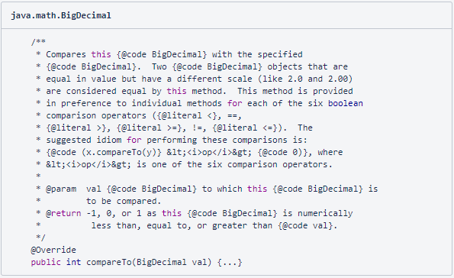
écriture comptable : équilibré
Correctif de la méthode getTotalCredit() et isEquilibree(). La surchage de méthode equals prend en compte la présence de décimales, nous utiliserons donc la méthode compareTo() appropriée à notre besoin. <<Erreur #01>>

Slide 3

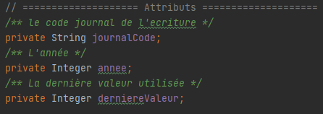
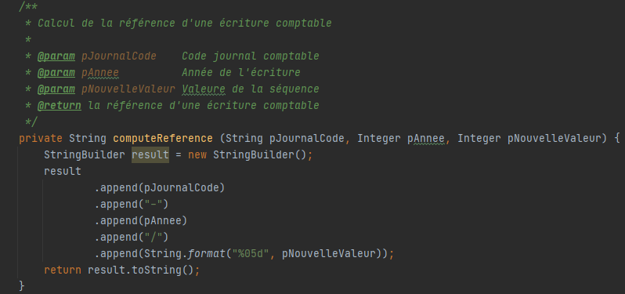
Séquence de l'écriture comptable
Ajustement des attributs en BDD
Ajout d’un attribut ‘journalCode’ (constructeur, getter&Setter, toString) <<Erreur #02>>
Calcul de la séquence (RG_Compta_5)
Construction de la séquence avec les valeurs transmises en paramètres (myerp-business)

Slide 4
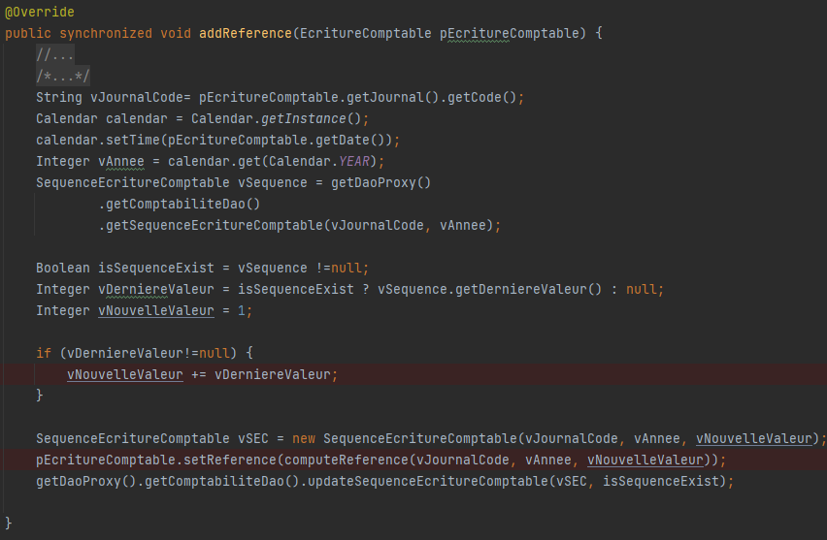
Ajout d’une référence à l'écriture comptable
Construction de la méthode d’ajout de référence à l’écriture comptable (myerp-business)

Slide 5
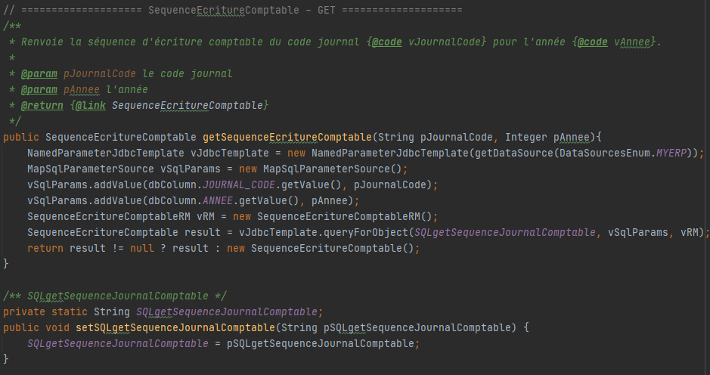
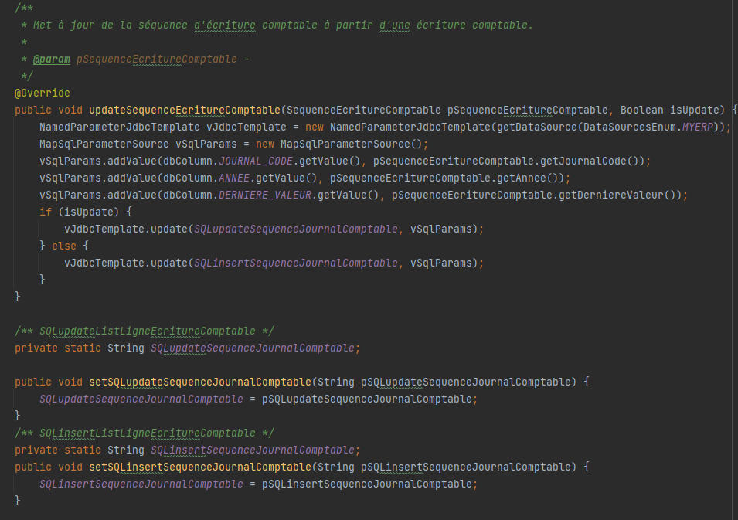
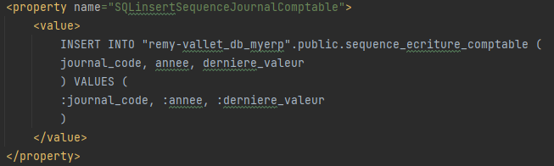
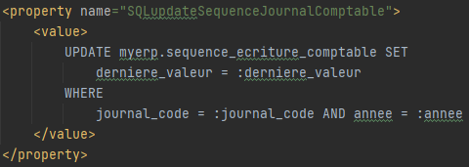
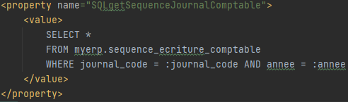
UPDATE de la séquence de l'écriture comptable
Construction des méthodes get et update de la sequence de l’écriture comptable (myerp-consumer)
Ajout d’un Boolean pour distinguer le cas d’update ou d’insert.

Slide 6
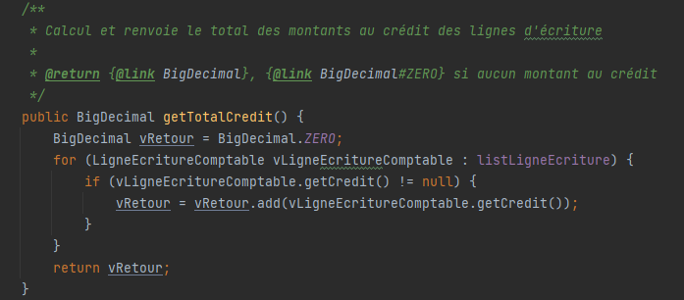
Montant des crédits d’une ligne d'écriture
Correctif de la méthode getTotalCredit <<Erreur #03>>

Slide 7
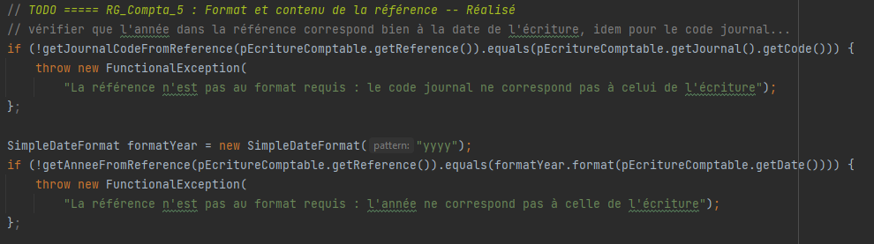
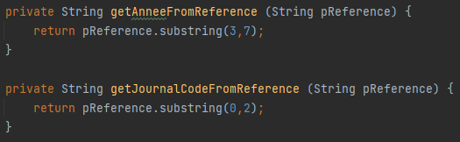

RG_Compta_5 : Format et contenu de la référence
Implémentation de la règle RG_Compta5 (myerp-business)
Correctif apporté à l’expression du pattern de la référence (myerp-model) <<Erreur #04>>

Slide 8
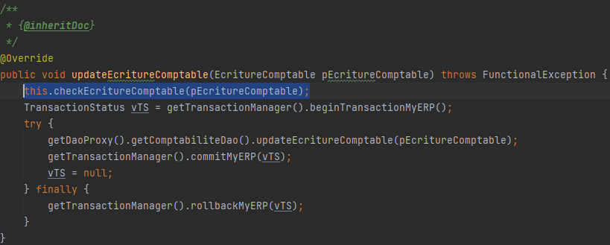
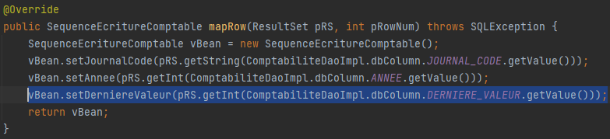
DIVERS AJUSTEMENTS
Vérification de l’écriture comptable avant update (myerp-business) <<Erreur #05>>
Correctif sur le rowMapper de la séquence d’écriture comptable (myerp-consumer) <<Erreur #06>>

Slide 9
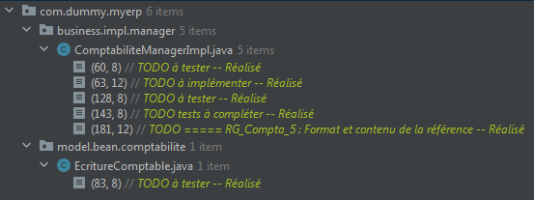
Todo & BUGS
TODO traités :
ERREURS traités :
1
2
3
4
5
6

Slide 10
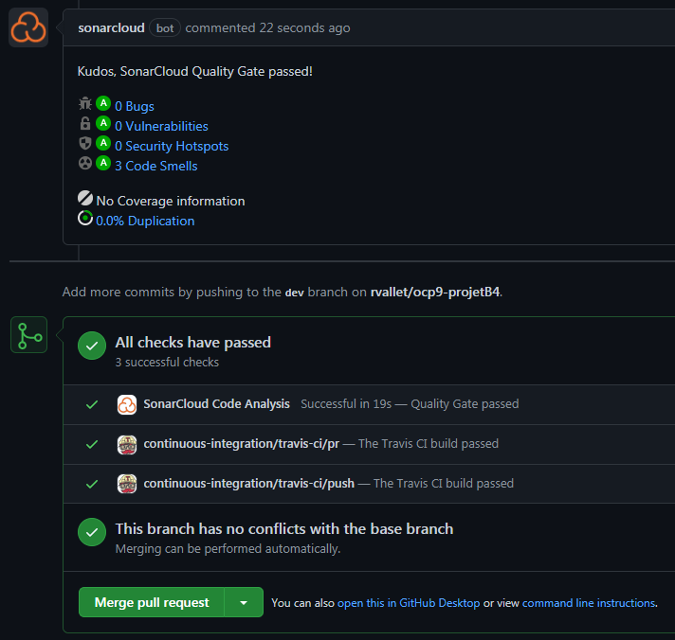
STRATEGIE DE TEST
TU : (junit etc…) TI : (mockito, bdd externe)… problèmes rencontrés etc..

Slide 11
Mise en plAce de testS UNITAIRES
myerp-business, myerp-consumer, myerp-model, myerp-technical
Mise en plAce de testS D’intégration
Cas nominaux et cas d’érreur
myerp-business : BusinessIT
myerp-consumer : ConsumerIT
Mise en plAce d’un OUTIL d’intégration continue
Lancement des tests à partir d’un push sur github via Travis-CI https://travis-ci.org/github/rvallet/ocp9-projetB4
Mise en plAce de RAPPORTS de testS
Génération d’un rapport de tests sur la couverture et la qualité de code via SonarCloud https://sonarcloud.io/dashboard?id=rvallet_ocp9-projetB4

Slide 12
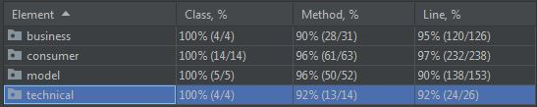
Rapport de TEST
Couverture de code

